Slide 1
Kotitehtävä: maito
6 syytä, miksi sinun tulisi lopettaa maidon juonti luettelee syyt ja esittää niiden taustaksi väitteitä. Väitteiden ja lähteiden tieteellisyys, uskottavuus ja tavoitteet vaihtelevat. Asiat esitetään faktoina, mutta lähteet ja uskottavuus eivät täysin vakuuta kriittistä lukijaa.
Totta vai tarua maidosta on Sydänliiton julkaisu. Julkaisija vaikuttaa luotettavalta, koska se on tunnettu terveysjärjestö. Tekstin väitteissä viitataan tutkimustietoon, jota ei kuitenkaan tarkenneta. Teksti pyrkii tasapuolisuuteen, koska se ei väitä, että maito olisi korvaamatonta.
Onko rasvaton maito terveellistä? -teksti on maitoyhtiö Valion julkaisema. Tekstissä viitataan tutkimuksiin, mutta niitä tarkenneta. Hyvämaineisen yrityksen voisi uskoa esittävän tarkistettua ja luotettavaa tietoa. Haasteena on kuitenkin se, että yrityksen tavoitteena on tehdä voittoa. Tekstissä saatetaan juuri tästä syystä korostaa maidon terveellisyyttä.

Slide 2
Kotitehtävä: liikennemerkit
Suomen Uutiset
Ajokoulu
Artikkeli kertoo liikennemerkkiuudistuksesta.
Näkökulma on uudistukseen kuluvan summan kritisoiminen.
  Tekstin ideologia (=maailmankuva, näkökulma) on konservatiivinen.
  Tekstissä kritisoidaan valtion rahankäyttöä (rahat liikennemerkkeihin eikä vähävaraisille tai lapsiperheille) sekä liikennemerkkien sukupuolineutraaliutta.
Teksti on julkaistu Suomen uutisissa, joka on perussuomalaisten lehti.
Teksti kertoo liikennemerkkiuudistuksesta.
Näkökulma on informatiivinen. Tekstin tehtävä on välittää tietoa ja opettaa.
Tekstin yhteydessä on video, joka täydentää aihetta.
Tekstistä ei välity ideologiaa. Se on neutraali asiateksti.
Teksti on julkaistu Autoliiton Ajokoulu-verkko-oppimisympäristössä.

Slide 3
Millaiset vihjeet tai yksityiskohdat tekstissä paljastavat tekstin takana olevan arvomaailman?
Perustuuko tekstin tieto kiistämättömiin faktoihin?
Perustuuko tekstin tieto hyvin perusteltuun tutkimustietoon?
Käsitteleekö teksti eri lähteistä tulevaa tietoa tasa-arvoisesti tai kriittisesti?
  Muista: kritiikki tarkoittaa huolellista medialukutaitoa, sitä ettei kaikkea uskota suoraan.
MYÖS:
  julkaisija, julkaisuaika, mitä muuta sivustolla tai julkaisussa on?
  Sanavalinnat ja tyyli. Noudattaako teksti neutraalia asiatyyliä vai onko siinä kohosteisia sanavalintoja?

Slide 4
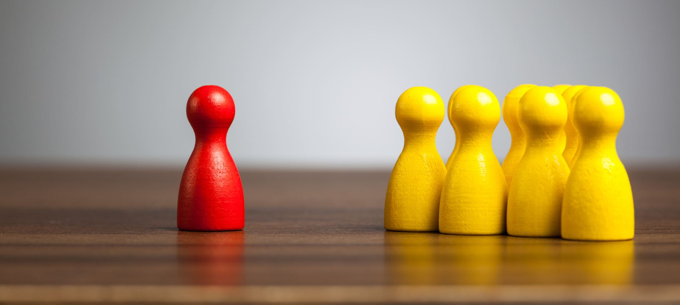
Mielipide vai tutkimustietoa?

Slide 5
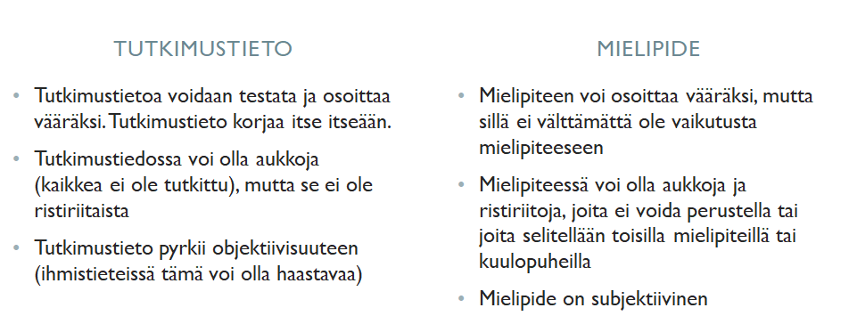
Mielipiteen ja tutkimustiedon eroja

Slide 6
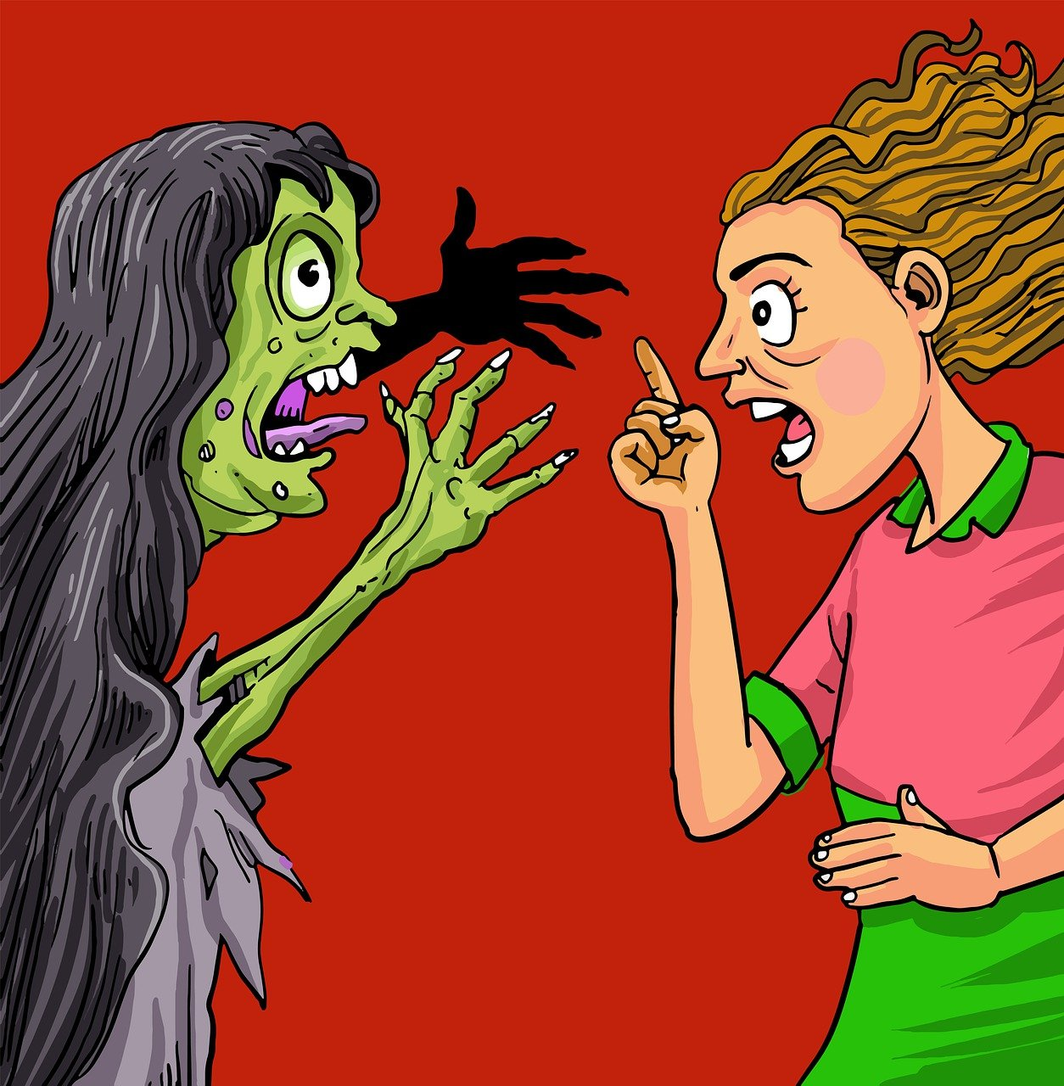
Ovatko kaikki näkökulmat ja kommentoijat samanarvoisia?

Slide 7
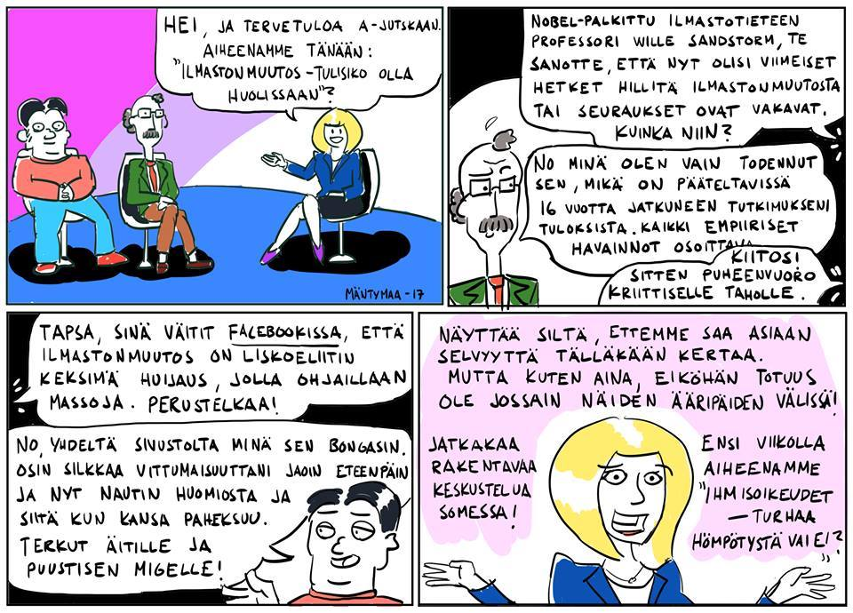
Miten löytää tasapaino tiedon luotettavuuden ja moniäänisen keskustelun välillä? Haasteena:
Vahvistusharha.
Lukija hakee ja löytää juuri omaan näkökulmaansa sopivaa tietoa.
Tasapuolisuusharha.
Käsitys, jonka mukaan kaikki aiheeseen liittyvät näkökulmat esitetään tasa-arvoisina.
Kuvalähde (klik)

Slide 8
Helsingin yliopiston viestinnän professori Esa Väliverronen puhuu tasapuolisuusharhasta Potilaan lääkärilehden haastattelussa:
"False balance tarkoittaa tasapuolisuusharhaa. Sillä tarkoitetaan tilanteita, joissa toimittajat hakevat kaksi näkökulmaa samaan asiaan ja esittävät ne tasavertaisina, vaikka toisella puolella voi olla takanaan tutkittu tieto, toisella kaupallinen intressi tai pelkkä mielipide.
Tasapuolisuusharhan vältteleminen ei tarkoita, että annettaisiin ääni vain tieteen edustajille. Väliverronen pohtii, että tieteenvastaisiakin mielipiteitä pitää kuulla. Niiden vaientaminen synnyttää salaliittoteorioita ja sensuurisyytöksiä.
– Toimittajien pitää tuoda esiin il­miöitä monelta kantilta.
Pitäisi vain muistaa tuoda esiin myös eri tahojen sidon­naisuudet ja kytkyt.” (*
*Sidonnaisuus, kytky =
henkilön päätavoitteen saavuttamiseen vaikuttaa hänen sivutavoitteensa, kuten taloudellinen hyöty.
https://www.potilaanlaakarilehti.fi/uutiset/asiantuntijat-ahtaalla-mediassa/

Slide 9
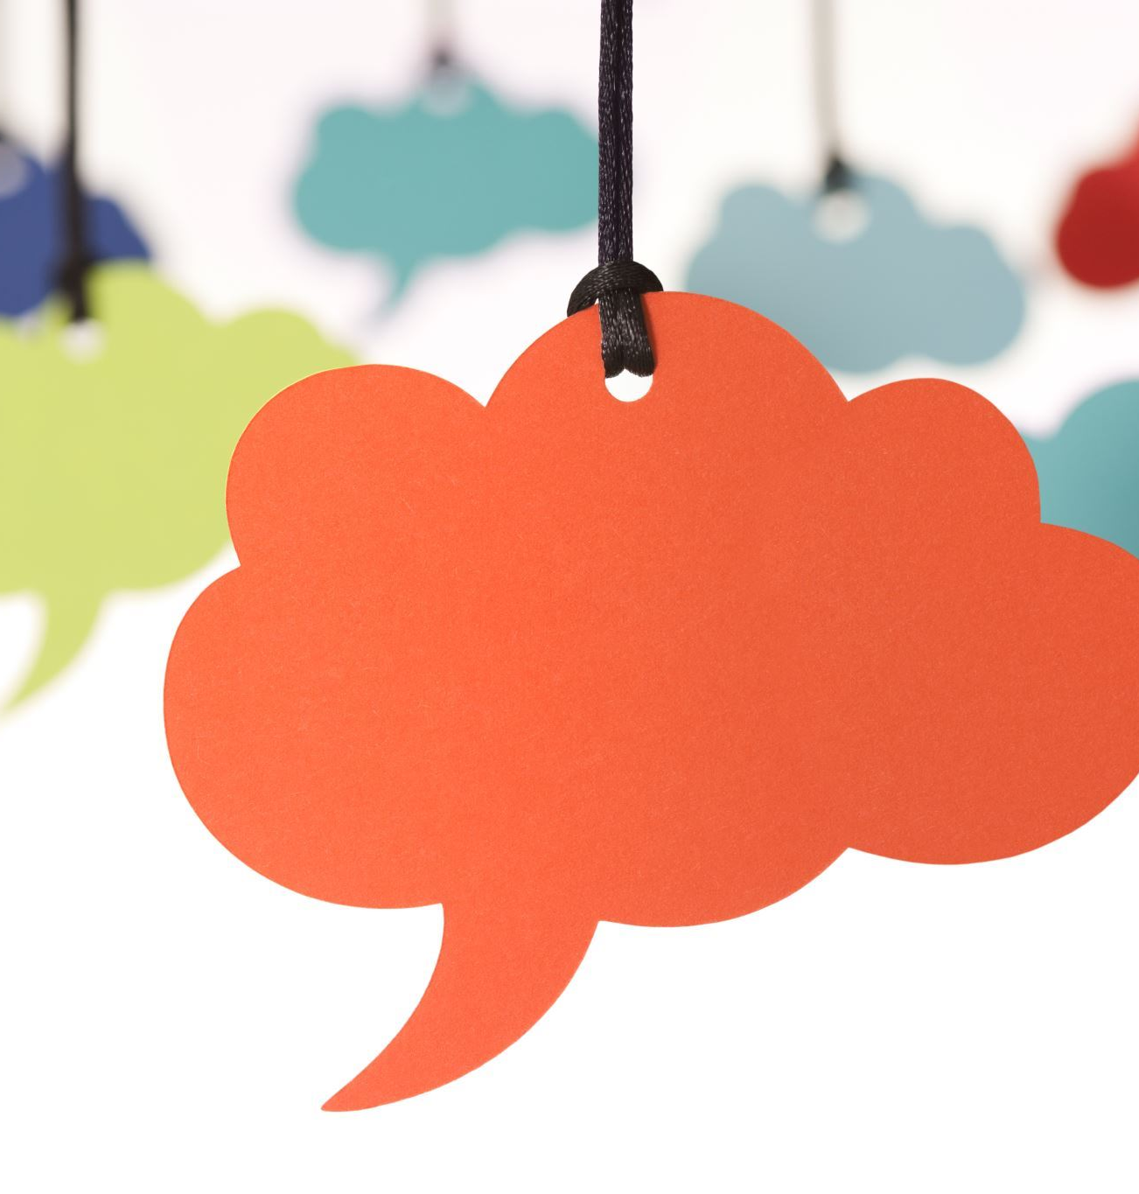
Puhetta vitamiineista.
Arvioi tekstejä, niiden sisältöä, luotettavuutta ja tavoitetta.
https://www.youtube.com/watch?v=UGj4yFY1uZI
https://yle.fi/a/3-9289385
https://www.iltalehti.fi/terveysuutiset/a/46caad40-70dc-4c68-82f6-b4a0de5c7378

Slide 10
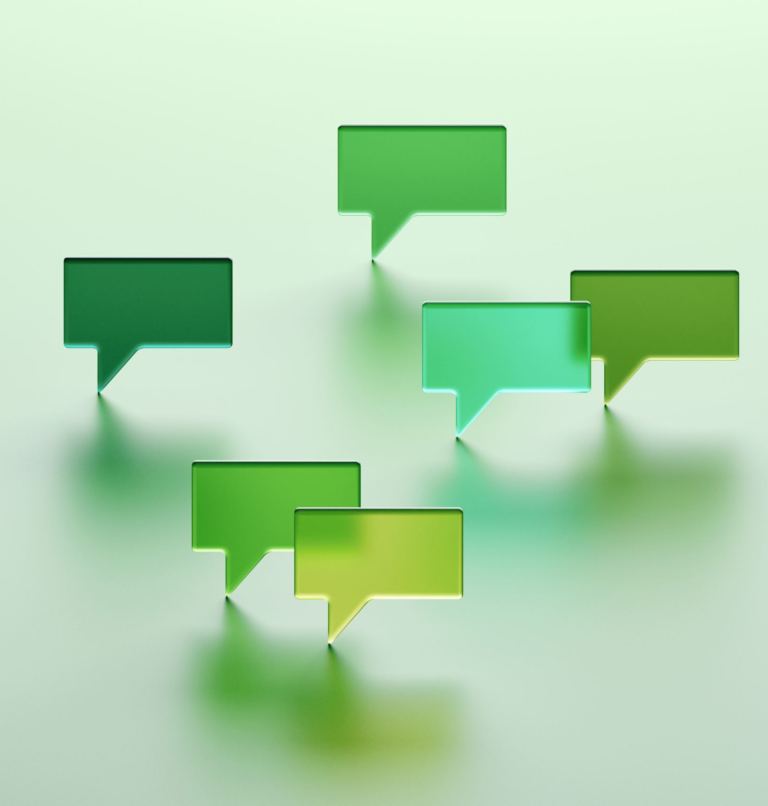
Linkkien takana:
Tuija Hoikkala: Super C vitamiini (Youtube)
Yle: Terveet aikuiset syövät liikaa D-vitamiinia
Iltalehti: Rita Niemi-Manninen paljastaa käyttämänsä ravintolisän

Slide 11
Ensi viikolla siirrymme argumentaatioon
Kotitehtävä:
Lue Älyn luku 4.1 (ja katso video)
Teht. 1 ja 2 (taustaoletukset, suostuttelumääritelmät)

